Slide 1

Equipos
Vs
Grupos
Reto 0

Slide 2
Índice
Nuestro equipo
¿Que es un grupo?
¿Que es un equipo?
Grupo vs Equipo
Tecnología y herramientas
Conclusiones y futuro

Slide 3
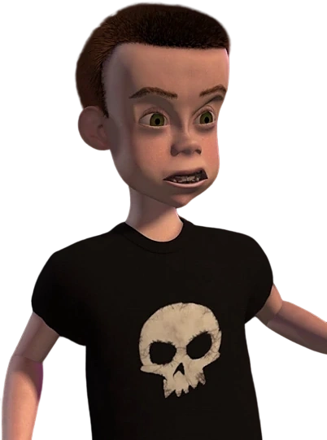

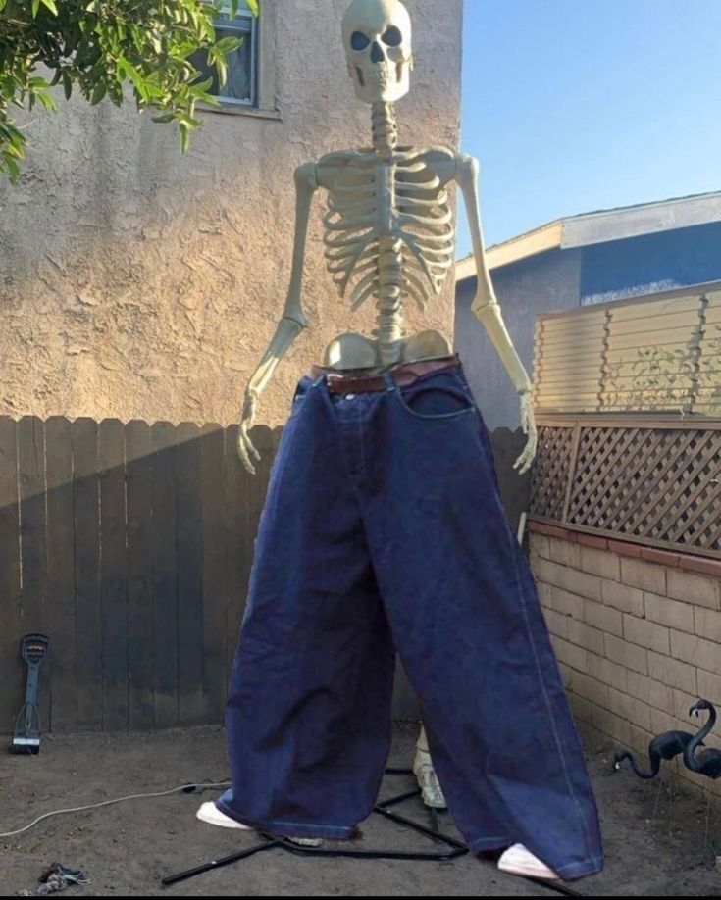

Nuestro equipo
Erik Ranea
David Relloso
Ibai Saenz
Jason Varas
Responsable de equipo
Secretario
Responsable Material
Portavoz

Slide 4
¿Que es un Grupo?

Slide 5
¿Que es un Equipo?

Slide 6


Grupos vs Equipo

Slide 7
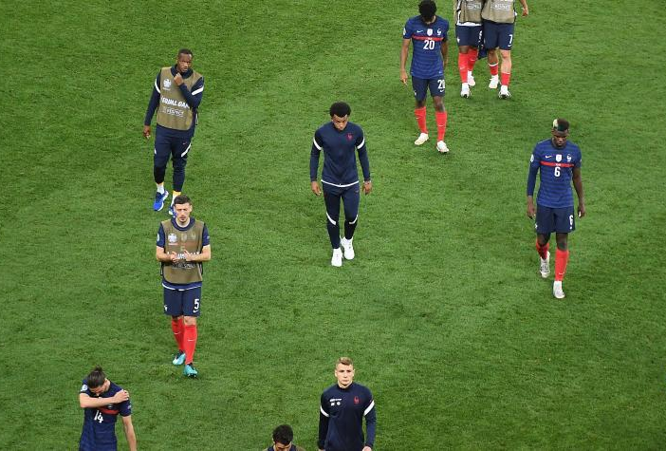
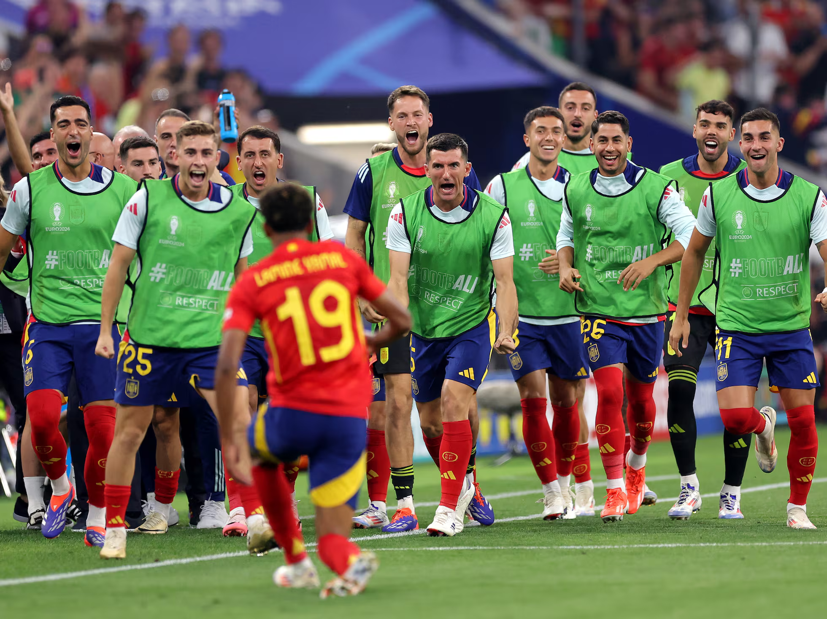
Grupo
Equipo

Slide 8
Antes de empezar ¿Que necesitamos?

Slide 9






Tecnologías y herramientas

Slide 10
Conclusiones y
futuro

